Slide 1
아두이노와 파이썬을 이용한
손목터널증후군 개선 보호대
순천향대학교 의료IT공학과
20185119 이재헌

Slide 2
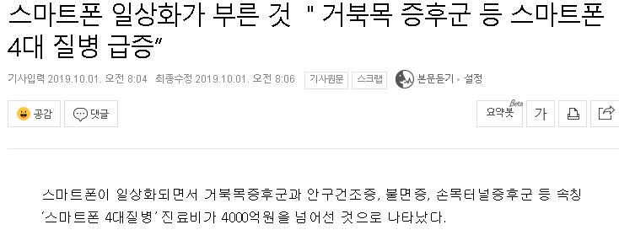
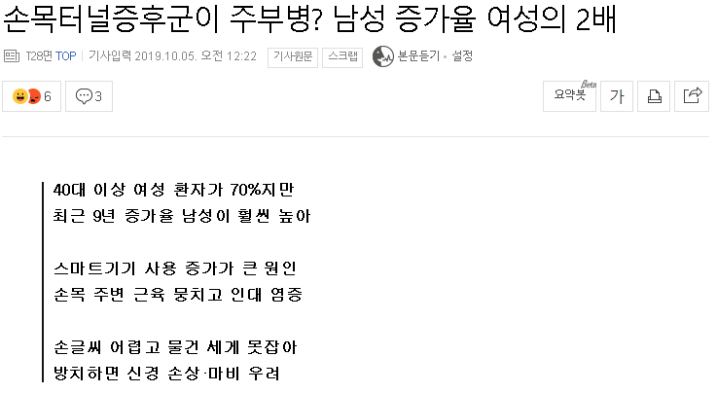
01
손목터널증후군 이란?

Slide 3
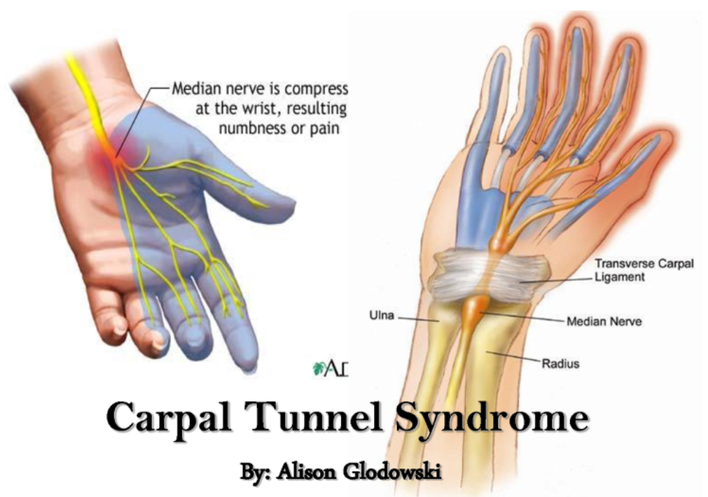
02
손목터널증후군 ( Carpal tunnel syndrome)
정중신경 압박(Median nerve compression)
손목 관절에서 발생한 정중신경 포착(Median nerve entrapment)
<손목터널증후군의 주요 발생 요인>

Slide 4
03
손목터널증후군 자가진단
1
3
5
손목에 힘빠짐으로 인해
병뚜껑을 따거나 열쇠를
돌리기 힘들다.
때때로 타는 듯한
통증을 느낀다
바느질처럼 정교한
동작을 하기 어려움
힘빠짐
장시간 사용
통증
감각저하
둔해짐
2
4
손을 반복적으로 사용할 때나,
손목 관절을 장시간 굽히거나
편 상태로 유지할 경우 통증과
감각장애가 심해진다.
물건을 세게 잡지 못해
떨어뜨리기도 하며 증세가
심해지면 손의 감각이
느껴지지 않는다.

Slide 5
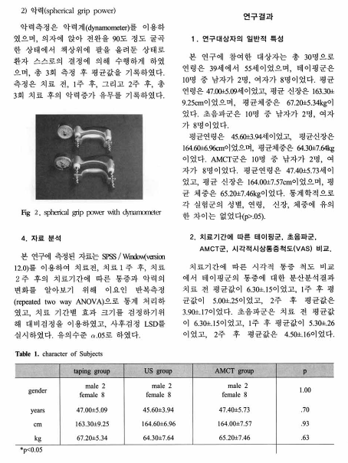
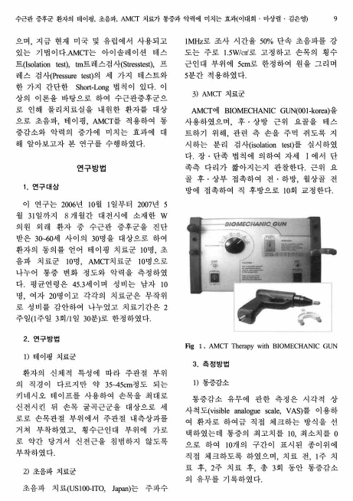
04
손목터널증후군과 테이핑에 관한 논문

Slide 6
05
작품에 사용된 주요 키워드 안내
Arduino
Buzzer
LED
FSR
메인 기기 작동
Uno Board를 사용
전기 소자에 대한 관리
특정 조건에서 소리를
내기 위한 피에조 부저 사용
신호를 입력 받았음을
알려주는 용도로 사용
Force Sensing Registor
압력감지센서
END
Python
Mathplotlib
Numpy
시리얼 통신 수신부
센서값을 그래프로 표현
Python 내에서 그래프를
쉽게 그리게 도와주는
라이브러리
대규모 수학 및 과학 연산을
쉽게 사용할 수 있게 도와주는
라이브러리

Slide 7
06
손목터널증후군 – 작품의 작동 순서
작품의 작동 순서
전원 공급
아두이노
시리얼 통신
파이썬
그래픽
5V 전원 공급
각 센서 정의
눌리는 시간에 대한 이벤트 트리거 정의
Matplotlib 라이브러리로 FSRReading 값에 대한 함수 호출
아두이노 –파이썬 간 시리얼 통신 시작
FSRReading 값을 전달
호출된 함수에 대한 그래프 출력
정상 종료된 내용에 한하여 이미지 저장 가능

Slide 8
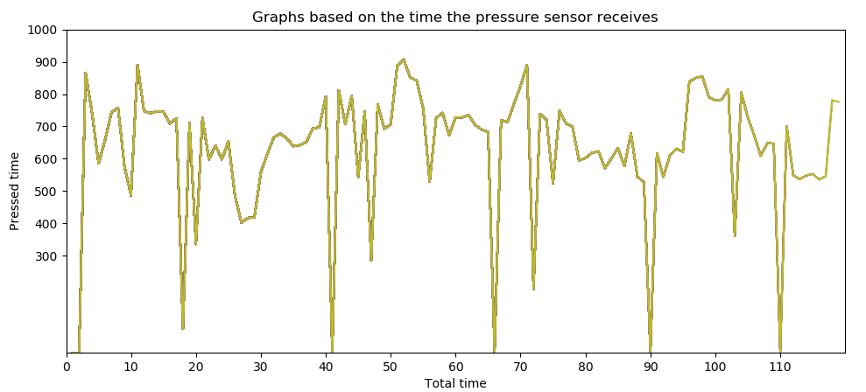
07
실제 실행 결과 및 분석
전체 시간에 대한 압력 센서 수신 값을 기준으로 한 그래프
X 축 : 120초의 총 시간을 나타냄
Y 축 : 압력 센서의 값을 나타냄
일반적으로 500~700 사이의 값을 가장 많이 나타내고
700 ~ 900 이상의 값은 과도한 수신 값으로, 손목터널증후군 고위험을 뜻함.

